Slide 1

物件導向小專題(第22組)
BY:陳嘉富、黃英豪

Slide 2
專題概述
程式核心概念與設計
專題目前進度
分工細節
UML
目錄

Slide 3

專題概述
隨機數打架的卡牌遊戲，靠著可以自訂的卡牌戰勝對手。

Slide 4
核心概念
程式核心概念與設計
建立角色和卡牌兩個物件，建立遊戲，主要由隨機數的範圍和角色的血量抗性做展開，所有的遊戲元素都模仿自一款叫<廢墟圖書館>的遊戲(Library of Ruina)。
設計
角色的資料有血量、情感等級、抗性、卡牌、速度值、費用上限、行動槽。
卡牌有消耗費用、名字、骰子類型。
詳細自UML介紹

Slide 5
目前進度能輸入卡牌資料、輸出玩家狀態、產生範圍內的隨機數、輸出卡牌資料、角色狀態。
專題目前進度

Slide 6
分工細節
陳嘉富 | 黃英豪
上台報告、製作報告、寫程式 | 上台報告、製作報告

Slide 7
UML
class Card {
- light: int________________
- typeCount: int___________
- name: string____________
- type: string*____________
- scope: int* _____________
}
耗光
骰子類型數量
卡片名稱
骰子類型
骰子範圍

Slide 8
+ Card() ___________________________
+ Card(int, int, string) _______________
+ setType(string, int): void ___________
+ setScope(int, int, int): void _________
+ getScope(int): int _________________
+ Card(const Card& other) ___________
+ operator=(const Card& other): Card&_
+ ~Card() _________________________
+ printCard(): void __________________
+ randNum(int, int): int ______________
+ getTypeCount(): int _______________
卡牌建構子
卡牌建構子
設置骰子類型
設置骰子範圍
回傳範圍
拷貝建構子
指標指派運算子
解構子
輸出卡牌資料
回傳亂數
回傳骰子類型數量

Slide 9
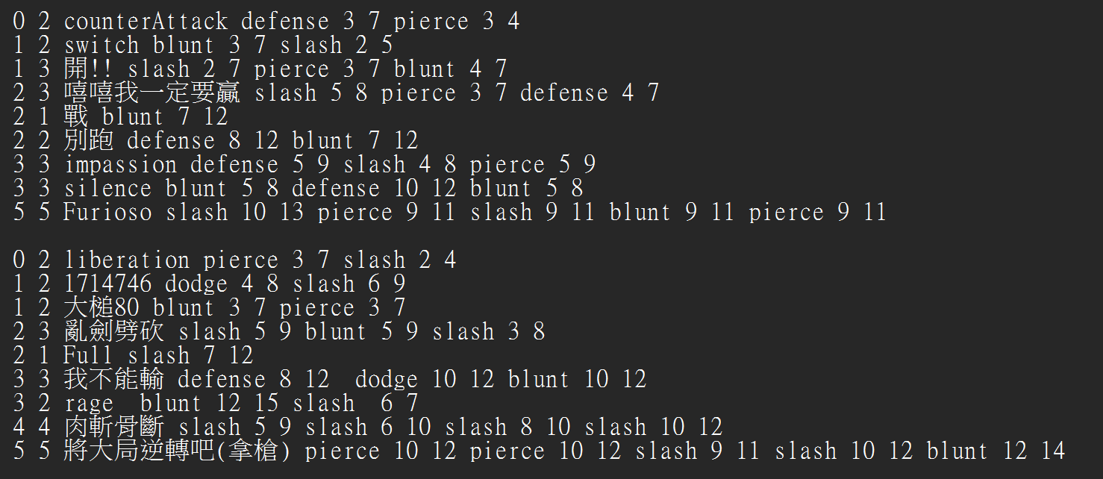
卡牌資料

Slide 10
class Actor {
- hp: double______________
- emotionalPoint: int _____
- emotionalLeval: int ______
- resistance: double[3] ____
- lightCount: int__________
- moveCount: int_________
- speedScope: int[2] ______
- card: Card[9] ___________
}
血量
情感點數
情感等級
抗性
光芒上限
行動槽
速度範圍
卡牌

Slide 11
+ Actor(double, double, double, double, int, int, Card[])
+ printState(): void ______________________________
+ printCard(int, int): void _________________________
+ getEmotionalPoint(): int_________________________
+ getEmotionalLeval(): int ________________________
+ getHp(): int___________________________________
+ getLightCount(): int ___________________________
+ getMoveCount(): int ____________________________
+ getSpeedScope(): int ___________________________
+ getResistance(string): double ____________________
+ damageCalculation(string, int): int_________________
+ cheakEmotionPoint(): void _______________________
+ cheakState(): void ______________________________
角色建構子
輸出狀態
輸出角色卡牌
回傳情感點數
回傳情感等級
回傳血量
回傳光芒上限
回傳行動槽
回傳速度範圍
回傳抗性
傷害計算
檢查情感點數
檢查狀態

Slide 12
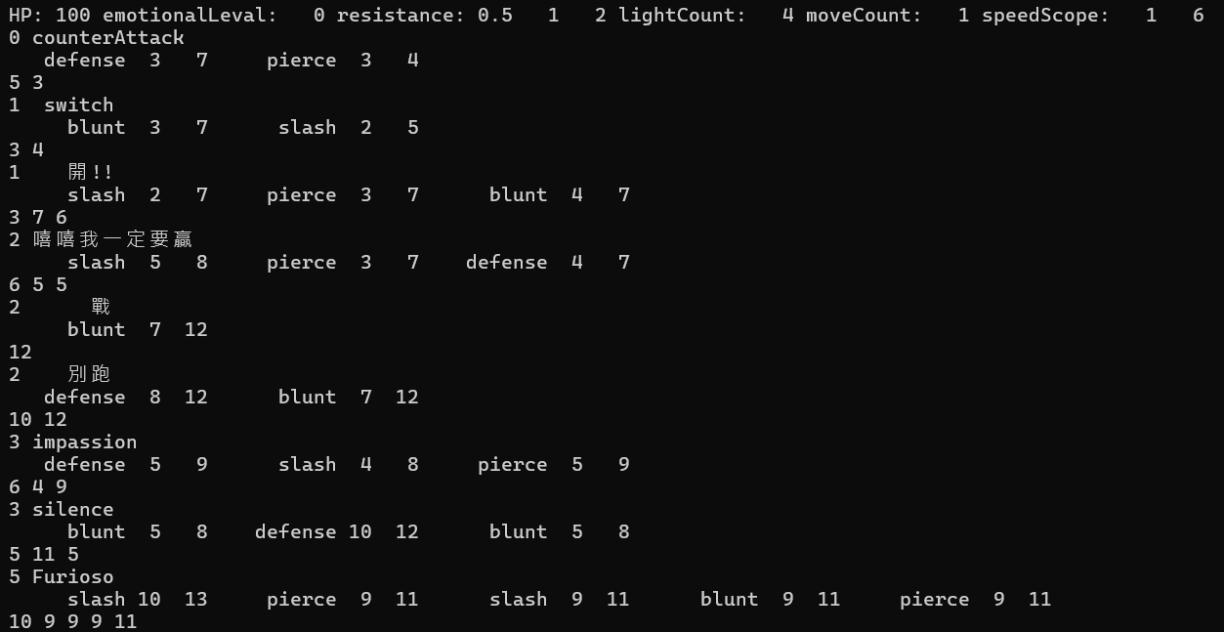
輸出狀態、隨機數

Slide 13
遊戲大致流程
輸入卡牌資料
根據狀態選擇要出的牌
拚點
結算傷害
條件:直到其中一方血量<0
結束

Slide 14
玩法
選擇要出的牌，敵人會將行動槽指向我方的行動槽，行動槽會帶有速度值和卡牌(也可以pass)，速度高的可以指定速度低的卡牌進行拚點(比隨機數大小)，如果卡牌沒有進行拚點則單方面使用。
github連結:https://github.com/surtr746/-.git

Slide 15
The End

